Slide 1
Час общения «День мудрости и уважения»

Slide 3
Чем можно заняться в освободившееся время?!
Всем чем раньше очень хотелось но на это не было времени!
Не смотрите агрессивные новостные телепередачи!
Лучше читайте книги!
Лучше классику : Толстого, Тургенева, Бунина…
Не покупайте книги в магазине!
Лучше запишитесь в библиотеку!
Мы вас ждем! х.Лебеди, ул. Красноармейская 1/1

Slide 6
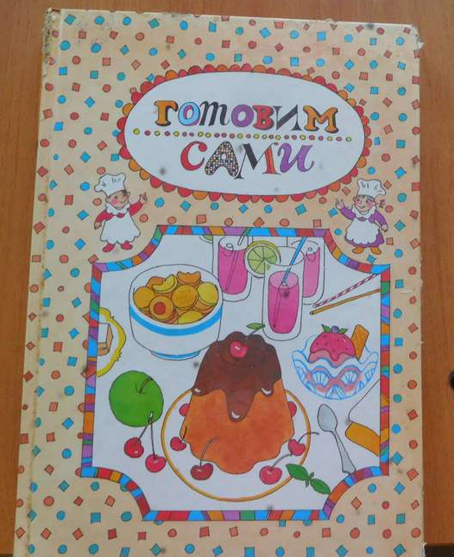

Slide 7
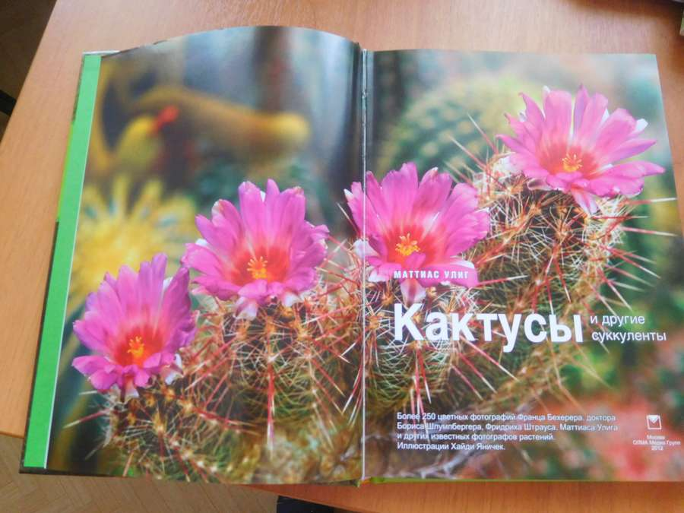

Slide 8
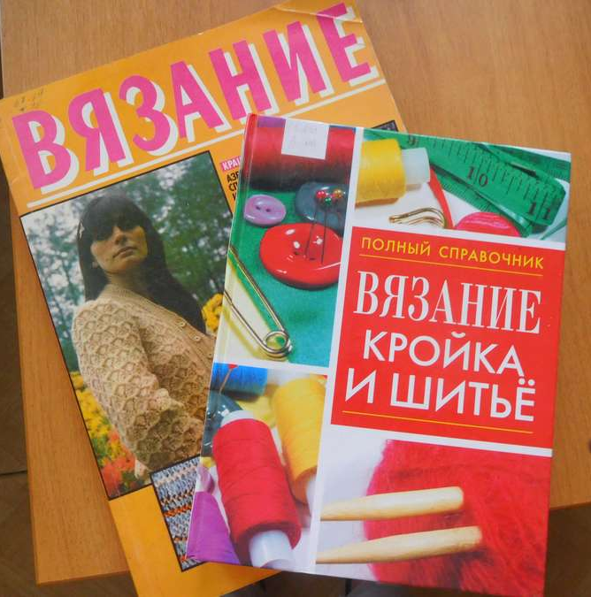

Slide 11
